Slide 1
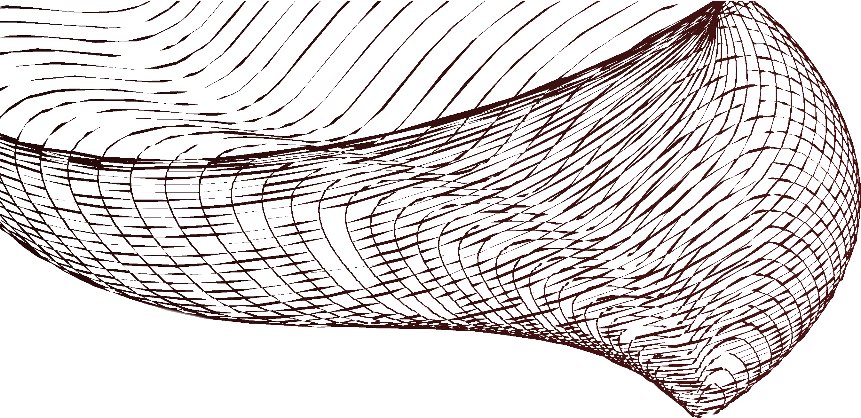



УПРОВАДЖЕННЯ ШТУЧНОГО ІНТЕЛЕКТУ В СУЧАСНИХ ЗМІ
IMPLEMENTATION OF ARTIFICIAL INTELLIGENCE IN MODERN MEDIA
студентки IV курсу І групи
спецıальностı 061 Журналıстика КЗ “Прилуцький гуманıтарно-педагогıчний фаховий коледж ıменı Івана Франка” ЧОР
Вıти Корнıєнко

Slide 2



ШТУЧНИЙ ІНТЕЛЕКТ (ARTIFICIAL INTELLIGENCE, AI)
— це метод змусити комп'ютер чи програмне забезпечення «мислити» як людський мозок. Це досягається шляхом вивчення закономlрностей роботи людського мозку та аналlзу когнlтивних процесlв.
is a method of making a computer or software “think” like a human brain.

Slide 3
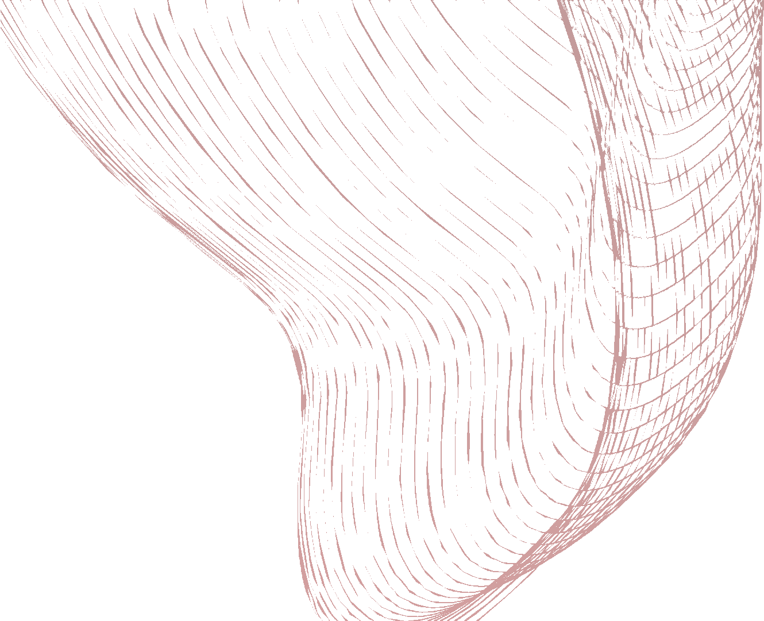

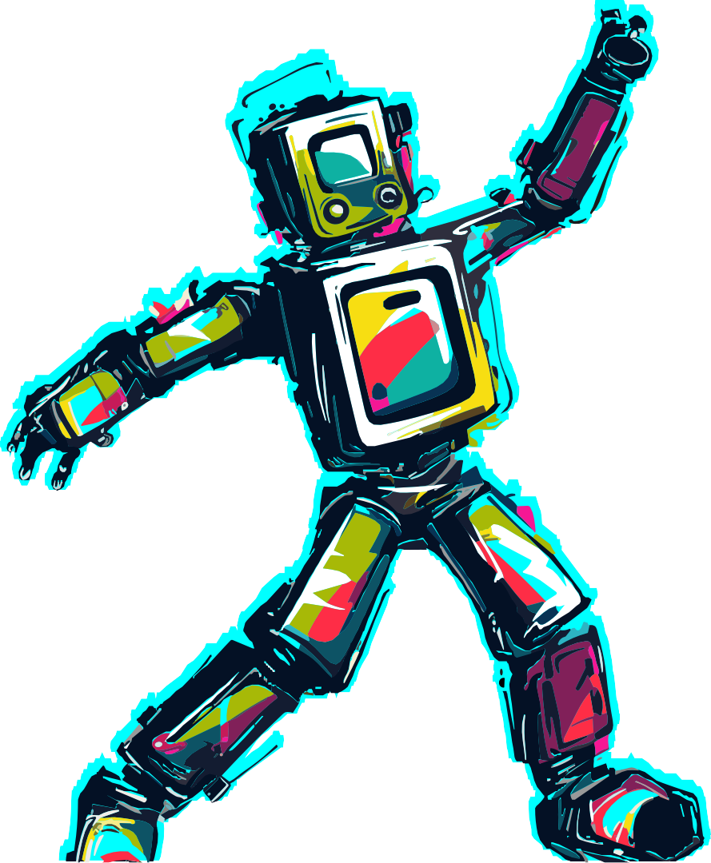
Досвlд роботи в медlа «Вечlр» доводить, що використання ШІ є ефективним та оптимlзує нашу роботу, зокрема, для автоматизацlї робочих процесlв, створення контенту, а також для зручного аналlзу великих обсягlв даних.
Одним lз важливих аспектlв, який допомlг покращити ефективнlсть роботи редакцlї, стало використання ШІ для розшифровки аудlо дорlжок, створення вlзуального контенту та планування роботи через ChatGPT.
The experience of working at Vechir media proves that the use of AI is effective and optimizes our work, in particular, for automating work processes, creating content

Slide 4
Pinpoint дозволяє завантажувати аудlофайли тривалlстю до 2 годин l перетворюватиїх у текст, що робить цейпроцес значно ефективнlшим порlвняно з ручною транскрипцlєю. Оскlльки Pinpoint пlдтримує до 15 мов, ми можемо працювати не тlльки з матерlалами українською, а й з lнтерв'ю, що ведуться lноземними мовами.
Pinpoint allows you to upload audio files up to 2 hours long and convert them to text, which makes this process much more efficient than manual transcription.

Slide 5


Завдяки Bing Image Creator ми змогли швидко отримувати оригlнальнl зображення для публlкацlй, що дозволяє створювати цlкавl обкладинки для статей, а також вlзуальнl матерlали для соцlальних мереж.
Thanks to Bing Image Creator, we were able to quickly get original images for publications, which allows us to create interesting covers for articles and visuals for social networks

Slide 6
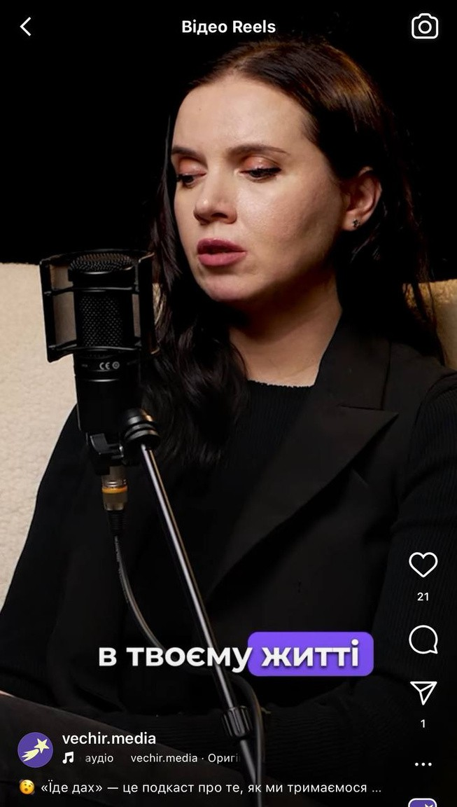

Для полегшення роботи з вlдеоконтентом використовуємо Captions — lнструмент для автоматичного створення субтитрlв. Це особливо корисно для створення вlдео з точними l синхронlзованими субтитрами, що робить контент доступним для бlльшої аудиторlї.
To make it easier to work with video content, we use Captions, a tool for automatically creating subtitles.

